Slide 1
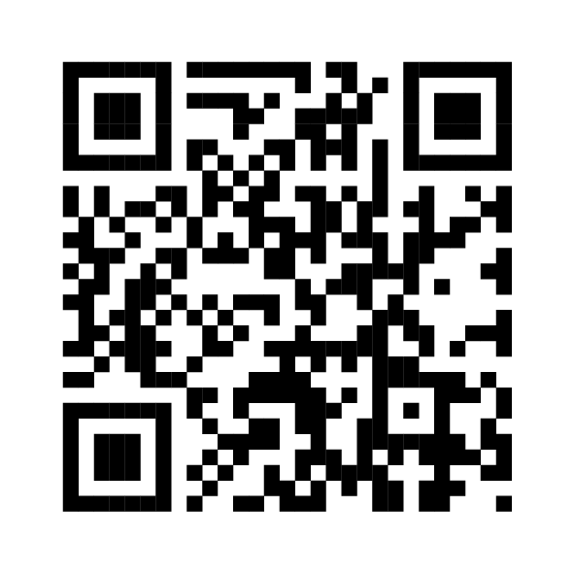
Bidra till en bättre vård med SRQ
Vi använder SRQ¹ för att följa din sjukdom och effekten av din behandling.
Genom att vara med i SRQ bidrar du till att förbättra vården inom reumatologin.
När läkaren har registrerat dig i SRQ kan du logga in och fylla i PER².
Vi ber dig fylla i PER inför vissa besök så att vi kan följa hur du upplever din sjukdom och behandling över tid.
Skanna QR-koden med din mobilkamera för att läsa mer om SRQ och logga in i PER.
¹ Svensk Reumatologis Kvalitetsregister
² Patientens Egen Registrering

Slide 2
PER – Patientens egen registrering
PER är en digital tjänst där du svarar på frågor om din hälsa inför ditt besök. Frågorna handlar bland annat om smärta, livskvalitet och vad du klarar av i ditt vardagliga liv.
Registrering i PER är ett bra stöd för den fortsatta behandlingen som du och din läkare beslutar om.
När du besvarat rutinfrågorna i PER blir det mer tid för övriga frågor och samtal vid besöket.

Slide 3
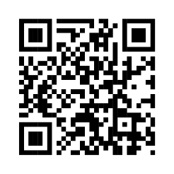
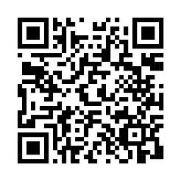
4 sätt att registrera i PER
På srq.nu
Gå in på srq.nu eller skanna QR-koden.
Logga in i PER med bank-id och följ instruktionerna.
På 1177
Gå in på 1177.se/ e-tjanster eller skanna QR-koden.
Logga in med bank-id
och klicka på Alla övriga tjänster under rubriken Övriga tjänster.
Välj Registrera i PER under rubriken PER Reumatologi och följ instruktionerna.
På en PER-station
Kom i god tid före besöket och sätt dig vid mottagningens PER-station. Registreringen tar cirka 15 minuter.
Fyll i personnummer och logga in.
Följ instruktionerna och svara på frågorna. Fråga personalen om du behöver hjälp!
På blankett
Be personalen om en blankett.
Fyll i svaren.
Lämna blanketten till personalen.

